Slide 1
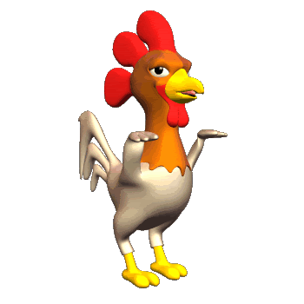
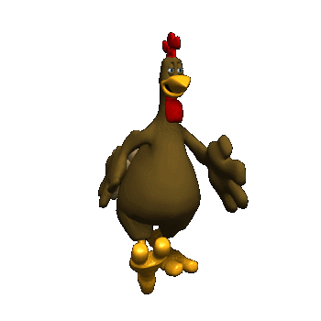
Gà con qua cầu

Slide 2
Đi
Qua
Đi
Qua
Đi
Qua
Đi
Qua

Slide 3
Bài 1: Tìm b
a, b – 33 = 18
b, b + 63 = 100
b = 18 + 33
b = 51
b = 100 – 63
b = 37
c, 45 – b = 36
d, b x 2 = 12
b = 45 -36
b = 9
b = 12 : 2
b = 6
Quay lại

Slide 4
Bài 2: Làm tính
1. 5 x 8 – 12
= 40 – 12
= 28
2. 3 x 8 – 15
= 24 – 15
= 9
4. 20 : 2 + 90
= 10 + 90
= 100
5. 4 x 9 + 56
= 36 + 56
= 92
Quay lại

Slide 5
Bài 3
Lớp em nhận chăm sóc 5 hàng cây, mỗi hàng có 7 cây. Hỏi lớp em chăm sóc tất cả bao nhiêu cây?
Tóm tắt:
1 hàng : 7 cây
5 hàng : ….cây ?
Bài giải
Lớp em chăm sóc tất cả số cây là:
7 x 5 = 35 ( cây )
Đáp số: 35 cây
Quay lại

Slide 6
Bài 4:
Tính độ dài đường gấp khúc ABCD có 3 đoạn thẳng dài bằng nhau và bằng 8 dm?
( Theo 2 cách)
Bài giải( cách 1)
Độ dài đường gấp khúc ABCD là:
8 x 3 = 24 (dm)
Đáp số: 24 dm
Bài giải ( cách 2)
Độ dài đường gấp khúc ABCD là:
8 + 8 + 8 = 24 (dm)
Đáp số: 24 dm
Tóm tắt
1 đoạn thẳng: 8 dm
3 đoạn thẳng: …..dm?
Quay lại

